Slide 1
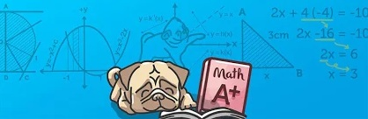
Algoritmi Avansați 2022 c-7
Randomized Data Structures: Skip Lists
Lect. Dr. Ștefan Popescu
Email: stefan.popescu@fmi.unibuc.ro
Grup Teams:

Slide 2

Randomized Data Structures
O privire pe scurt, “din avion” asupra Skip lists.

Slide 3
Randomized Data Structures
O privire pe scurt, “din avion” asupra Skip lists.
Introduse in 1989 de către W. Purgh, sunt structuri dinamice bazate pe factor aleator (randomized)

Slide 4
Randomized Data Structures
O privire pe scurt, “din avion” asupra Skip lists.
Introduse in 1989 de către W. Purgh, sunt structuri dinamice bazate pe factor aleator (randomized)
Skip lists are a probabilistic data structure that seem likely to supplant balanced trees as the implementation method of choice for many applications. Skip list algorithms have the same asymptotic expected time bounds as balanced trees and are simpler, faster and use less space.
— William Pugh, Concurrent Maintenance of Skip Lists (1989)

Slide 5


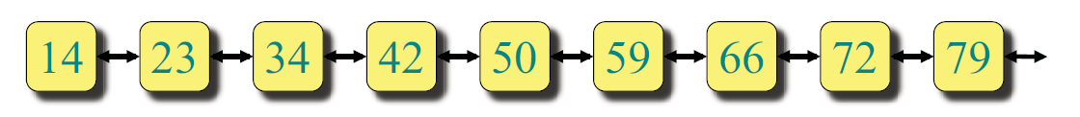
Listele “standard”

Slide 6
Listele “standard”
Q: Complexitatea cautarii unui element intr-o lista sortata?

Slide 7
Listele “standard”
Q: Complexitatea cautarii unui element intr-o lista sortata?
A: O(n)

Slide 8
Listele “standard”
Q: Complexitatea cautarii unui element intr-o lista sortata?
A: O(n)
Q: Suntem multumiti?

Slide 9
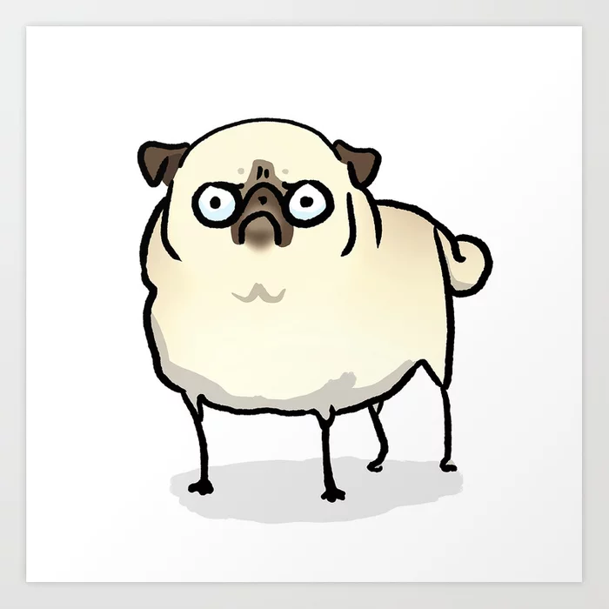
Listele “standard”
Q: Complexitatea cautarii unui element intr-o lista sortata?
A: O(n)
Q: Suntem multumiti?
A: NU!

Slide 10
Listele “standard”
Q: Complexitatea cautarii unui element intr-o lista sortata?
A: O(n)
Q: Complexitate țintă?

Slide 11
Listele “standard”
Q: Complexitatea cautarii unui element intr-o lista sortata?
A: O(n)
Q: Complexitate țintă?
A: O( log n)

Slide 12


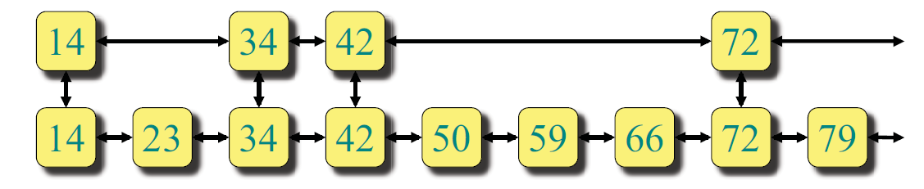
Skip Lists
Pentru o cautare mai eficienta, vom retine 2 liste, dupa modelul urmator:

Slide 13
Skip Lists
SEARCH(x):
•Walk right in top linked list (L1) until going right would go too far
•Walk down to bottom linked list (L2)
•Walk right in L2 until element found (or not)

Slide 14
Skip Lists
Q: Cum ar trebui distribuite nodurile din L1 (nivelul de mai sus) astfel incat cautarea sa fie cat mai eficienta?

Slide 15
Skip Lists
Q: Cum ar trebui distribuite nodurile din L1 (nivelul de mai sus) astfel incat cautarea sa fie cat mai eficienta?
A: Uniform distribuit!

Slide 16
Skip Lists
Q: Cum ar trebui distribuite nodurile din L1 (nivelul de mai sus) astfel incat cautarea sa fie cat mai eficienta?
A: Uniform distribuit!
Q: cate noduri ar trebui sa existe in L1?

Slide 17
Skip Lists
Q: Cum ar trebui distribuite nodurile din L1 (nivelul de mai sus) astfel incat cautarea sa fie cat mai eficienta?
A: Uniform distribuit!
Q: cate noduri ar trebui sa existe in L1?
A:

Slide 18
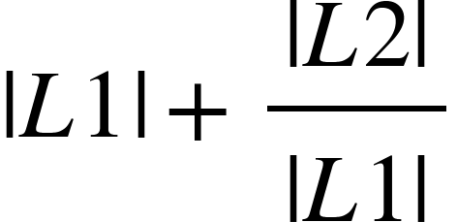
Skip Lists: Numarul de elemente per nivel
Costul unei căutări în listă este aprox

Slide 19
Skip Lists: Numarul de elemente per nivel
Costul unei căutări în listă este aprox
Relatia de mai sus este minimizata atunci cand |L1|²=|L2|=n; deci
|L1|=sqrt(n)

Slide 20
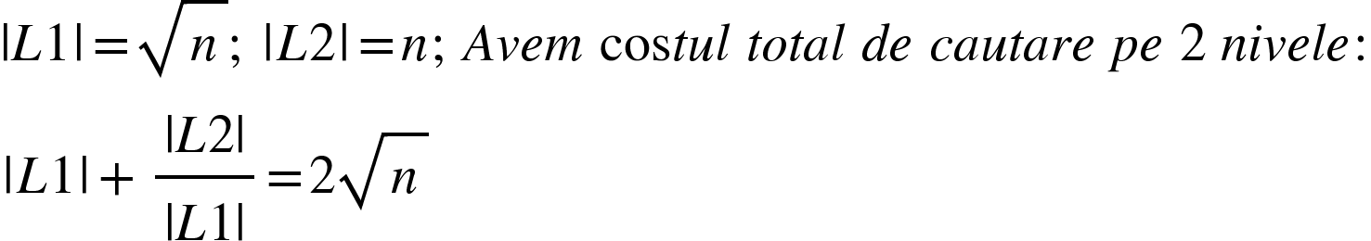
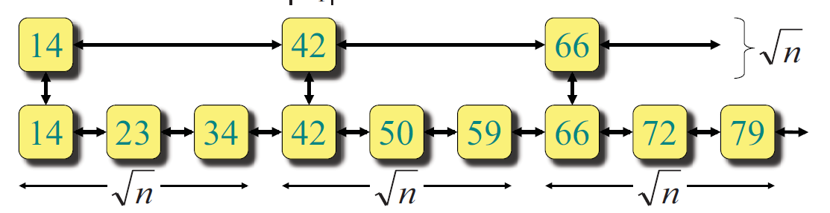
Skip Lists: Numarul de elemente per nivel

Slide 21
Skip Lists: Numarul de elemente per nivel
Dar pentru 3 nivele? Dar 4 nivele? Dar k nivele?

Slide 22
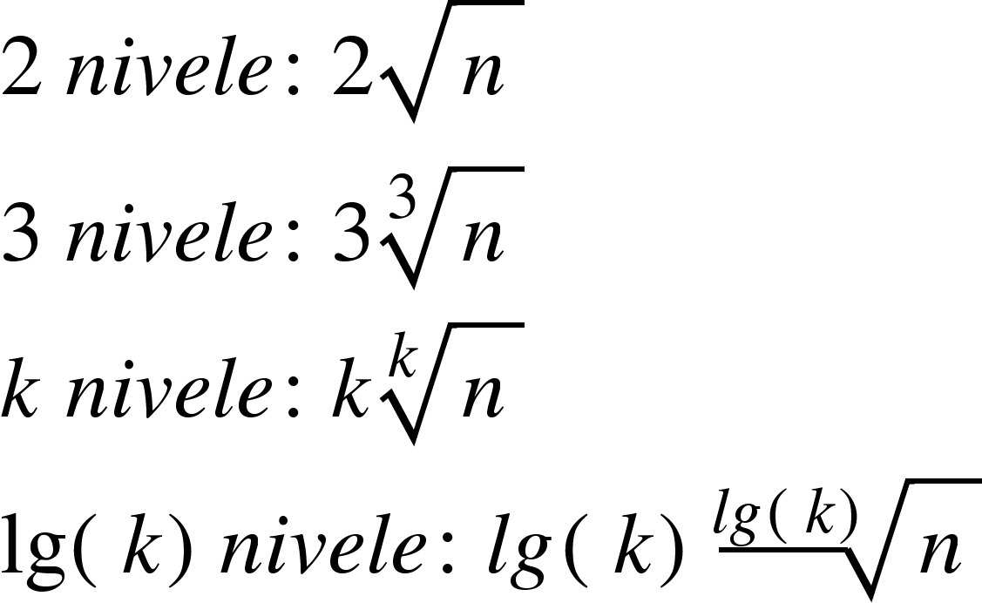
Skip Lists: Numarul de elemente per nivel

Slide 23
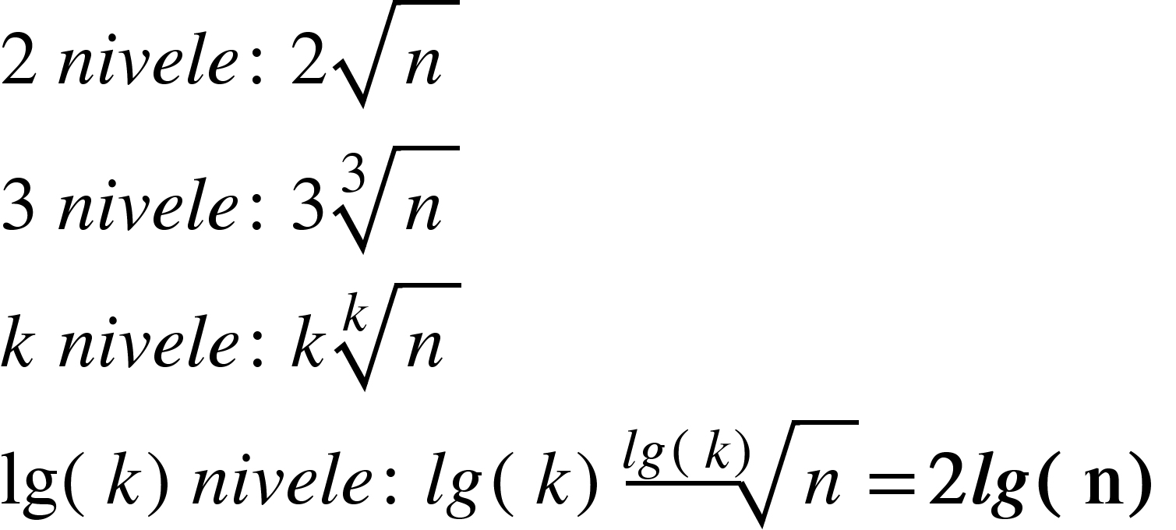
Skip Lists: Numarul de elemente per nivel

Slide 24
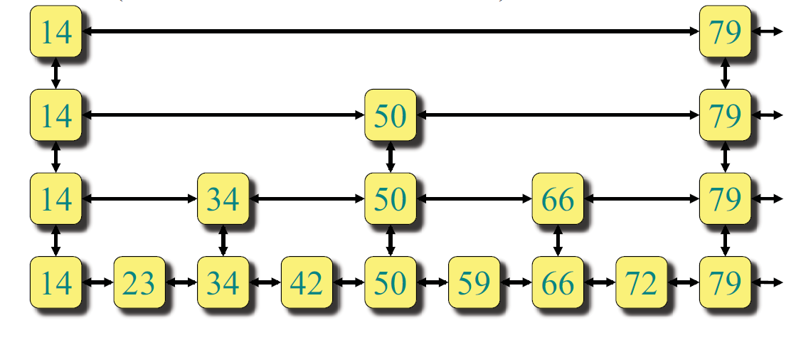
Skip Lists: Numarul de elemente per nivel
Cu ce seamănă oare?

Slide 25
Skip Lists: Numarul de elemente per nivel
Cu ce seamana oare?
Un arbore!

Slide 26
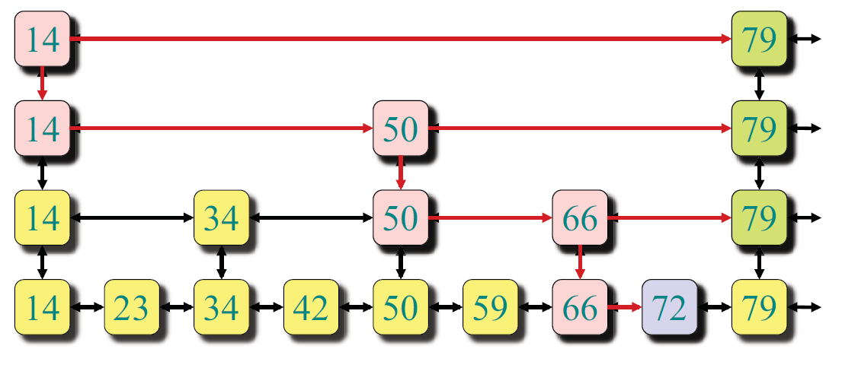
Skip Lists: Search (X)
Search(72)

Slide 27
Skip Lists: Insert (X)
Pentru a insera un nou element X in lista:
ii cautam pozitia in nivelul inferior (search(x))
il inseram pe nivelul inferior

Slide 28
Skip Lists: Insert (X)
Pentru a insera un nou element X in lista:
ii cautam pozitia in nivelul inferior (search(x))
il inseram pe nivelul inferior
il inseram si pe unele nivele superioare
OBSERVATIE: Nivelul inferior va contine intoteauna toate elementele

Slide 29
Skip Lists: Insert (X)
Pentru a insera un nou element X in lista:
ii cautam pozitia in nivelul inferior (search(x))
il inseram pe nivelul inferior
il inseram si pe unele nivele superioare
OBSERVATIE: Nivelul inferior va contine intoteauna toate elementele
Q: Pe cate alte nivele inserez X?
A: Dau cu banul! Daca pica pajura, inserez pe inca un nivel, altfel ma opresc!

Slide 30
Skip Lists: Insert (X)
Pentru a insera un nou element X in lista:
ii cautam pozitia in nivelul inferior (search(x))
il inseram pe nivelul inferior
il inseram si pe unele nivele superioare
OBSERVATIE: Nivelul inferior va contine intoteauna toate elementele
Q: Pe cate alte nivele inserez X?
A: Dau cu banul! Daca pica pajura, inserez pe inca un nivel, altfel ma opresc!
Consecinta: ½ dintre elemente vor fi doar pe nivelul 0. ¼ dintre elemente vor fi doar pe nivelele 0 si 1. ⅛ vor fi doar pe nivelele 0, 1 si 2, etc...

Slide 31
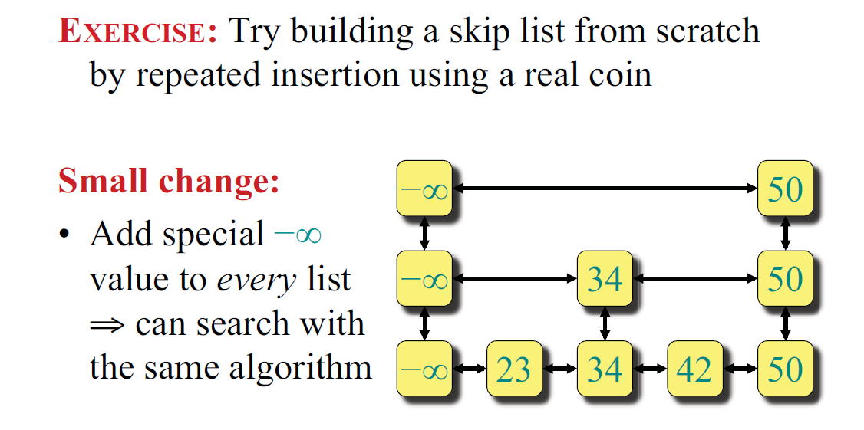
Skip Lists: Exercitiu

Slide 32
Skip Lists: Delete (x)
Se cauta elementul x in lista (se gaseste pe cel mai de sus nivel).
Se sterge elemntul de pe toate nivelele!

Slide 33
Skip Lists: How good are they?
Whiteboard S25
Mit Course on Skip Lists
Lecture Notes
Lecture Slides

Slide 34
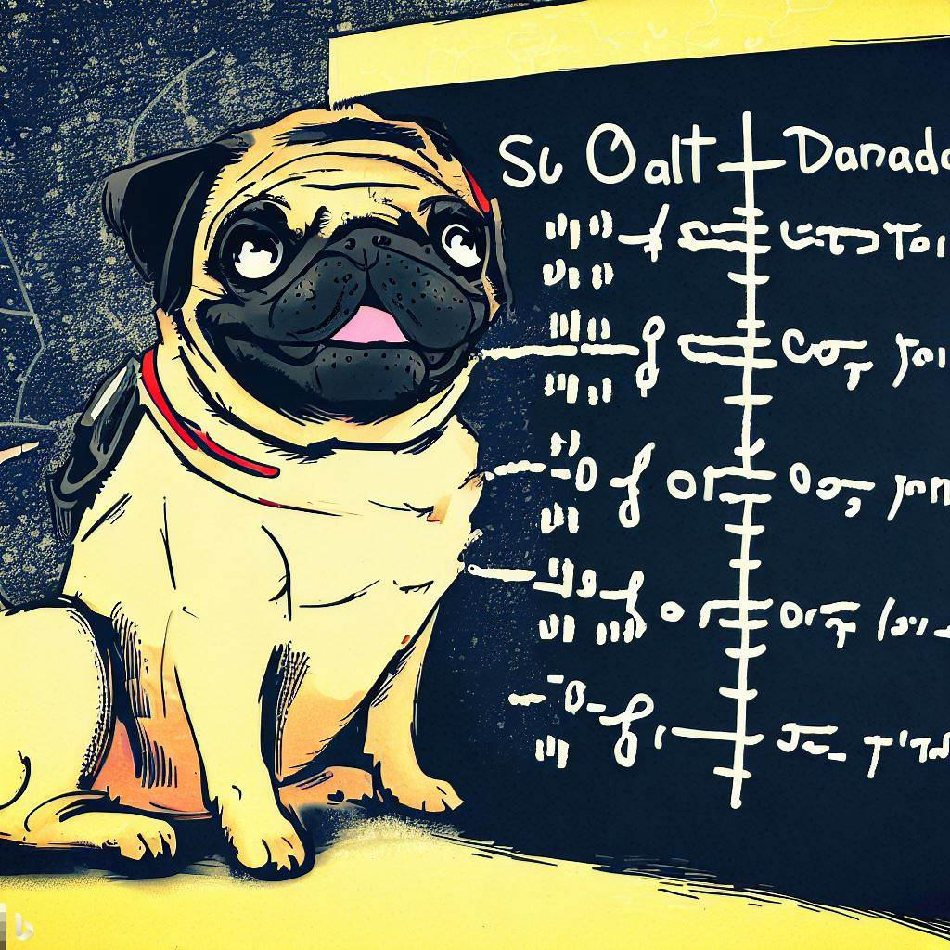
Bonus: Bloom Filters

